Slide 1
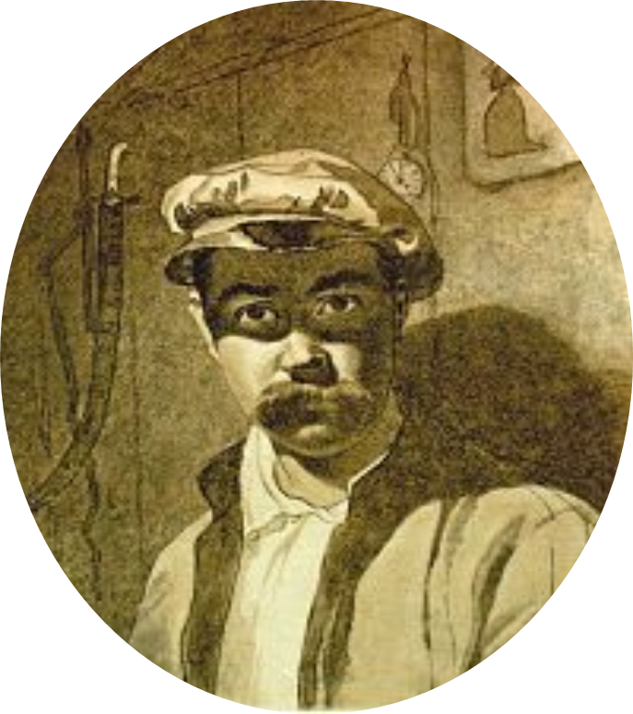
1
Хто це?

Slide 2
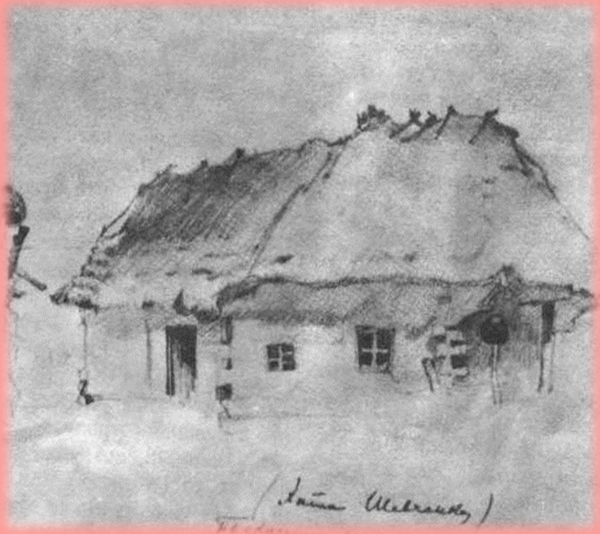
У якому селі народився
Тарас Шевченко?
2

Slide 3
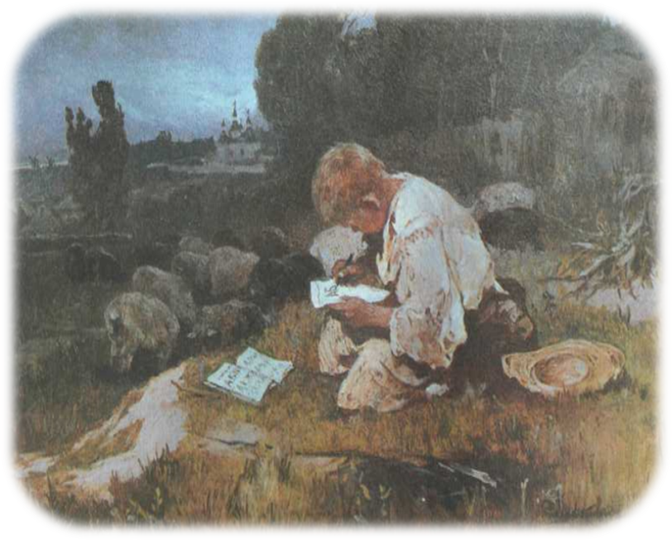
Яка поезію Т.Шевченка нагадує ця картина?
3

Slide 4
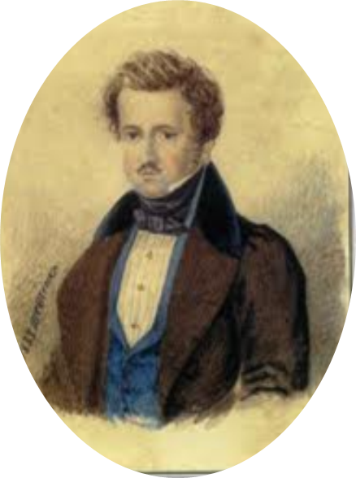
4
Тарас Шевченко був козачком цього пана, прізвище якого …

Slide 5
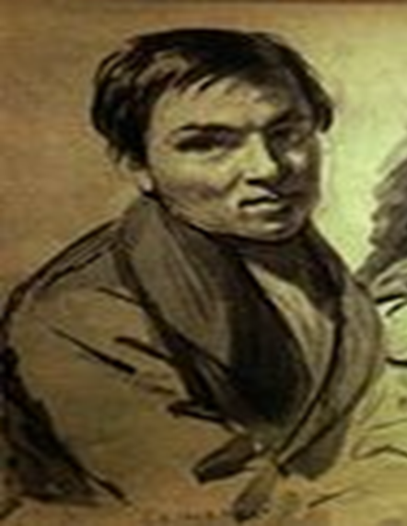
5
З цим художником Тарас Шевченко познайомився у Петербурзі, коли змальовував статуї в Літньому саду. Як звати цього художника?

Slide 6
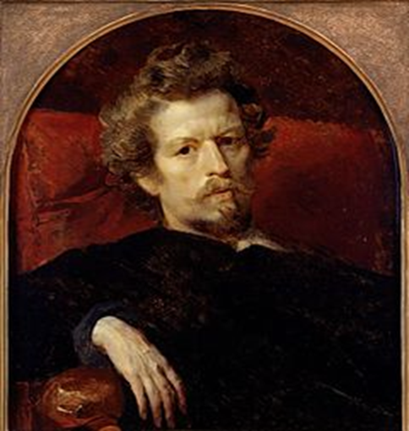
6
Хто це?

Slide 7
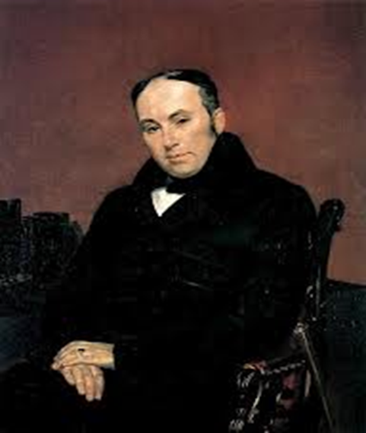
7
Хто це?

Slide 8
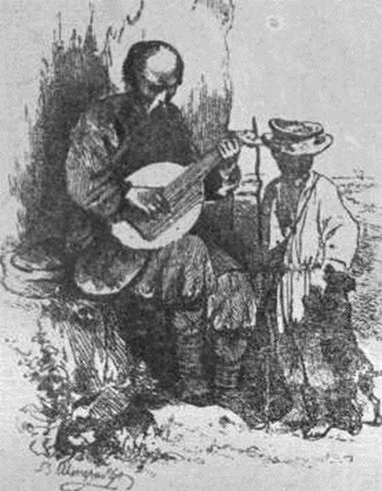
8
Титульна сторінка “Кобзаря”. У якому році вийшло перше видання “Кобзаря”?

Slide 9
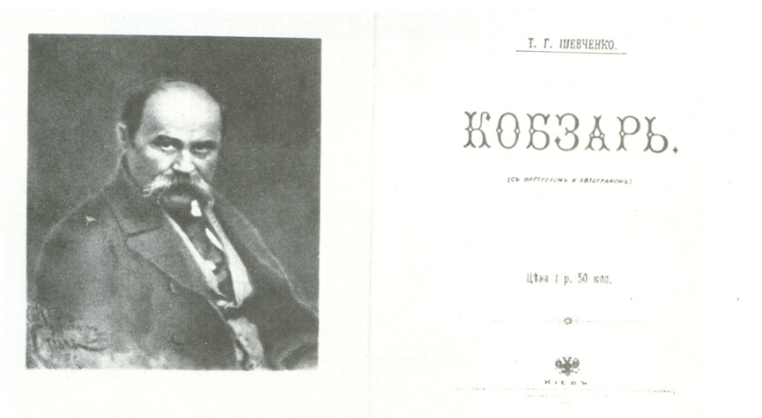
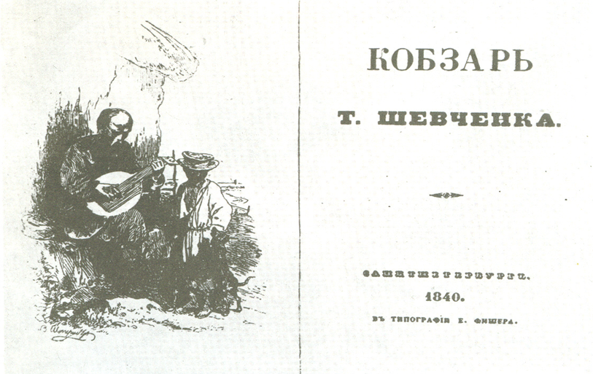
9
Скільки творів ввійшло до першого видання «Кобзаря»?

Slide 10
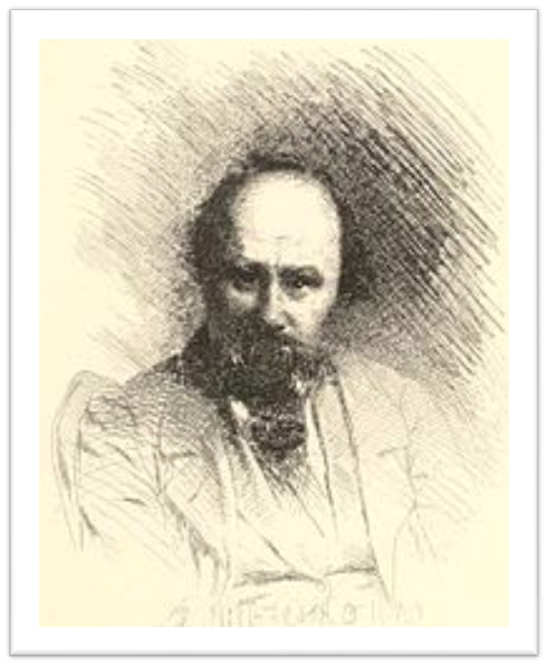
10
Хто це?

Slide 11
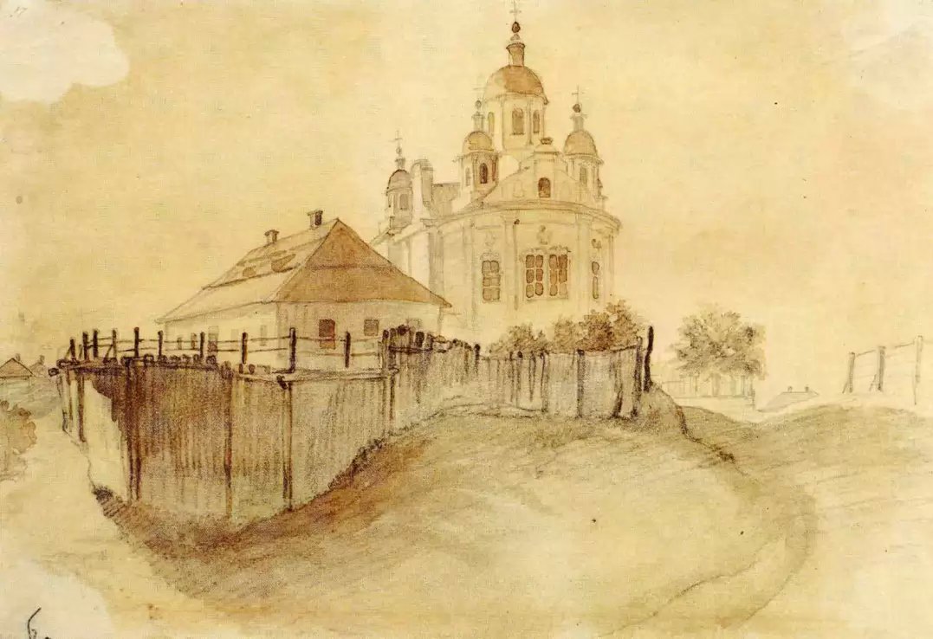
11
Перебуваючи у Полтаві, Т.Шевченко намалював цю картину. Це будинок відомого українського письменника, якого звати …

Slide 12
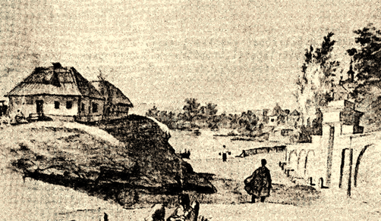
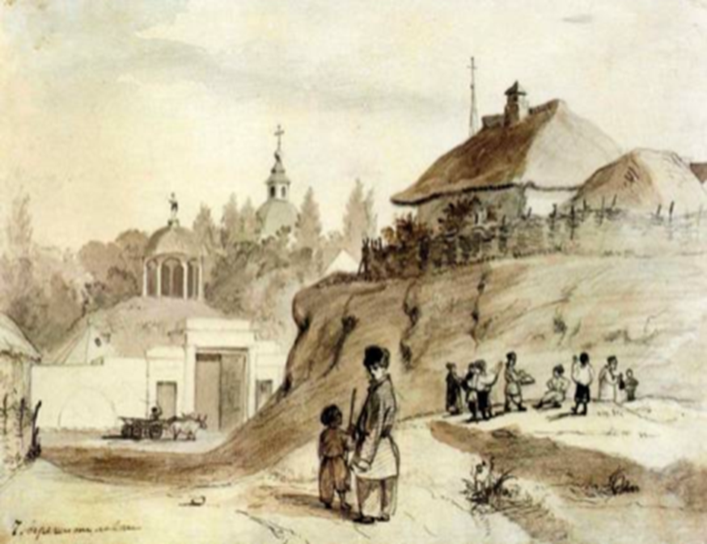
12
Яке містечко намальоване на цій картині?

Slide 13
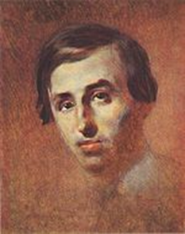
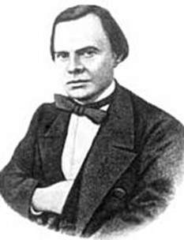
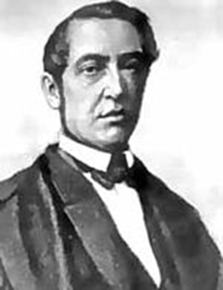
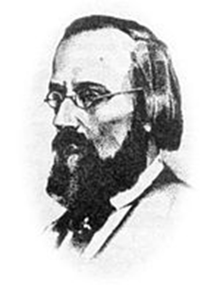
13
Василь Білозерський, Пантелеймон Куліш, Дмитро Пильчиков, Микола Костомаров разом із Шевченком входили до таємного товариства. Як це товариство називалося?

Slide 14
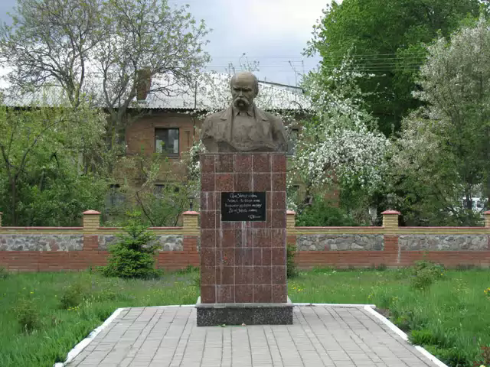
14
Де знаходиться цей пам'ятник?

Slide 15
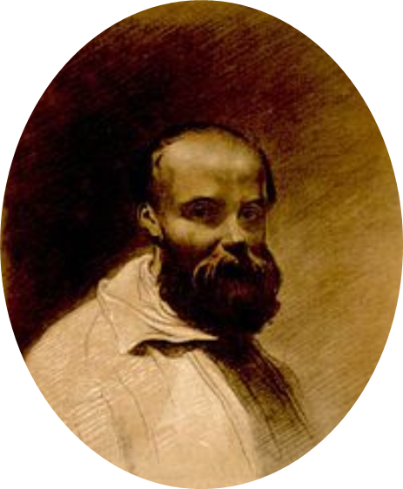
15
Хто це?

Slide 16
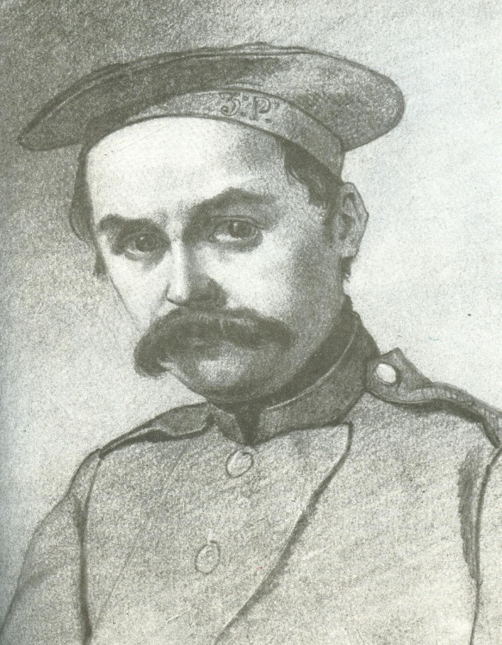
16
Скільки років Тарас Шевченко був на засланні?

Slide 17
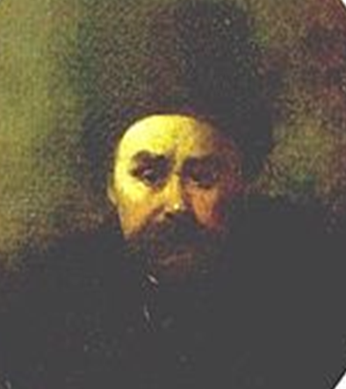
17
Хто це?

Slide 18
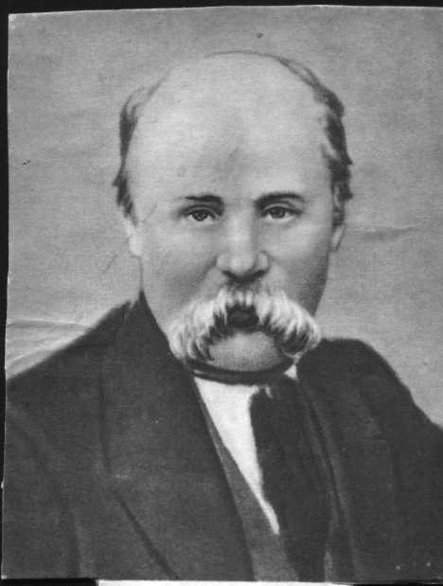
18
Скільки років прожив Тарас Шевченко?

Slide 19
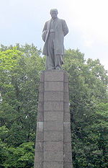
19
Де знаходиться цей пам'ятник?

Slide 20
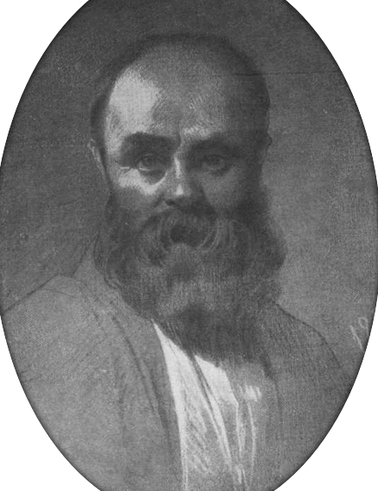
20
Хто це?

Slide 21
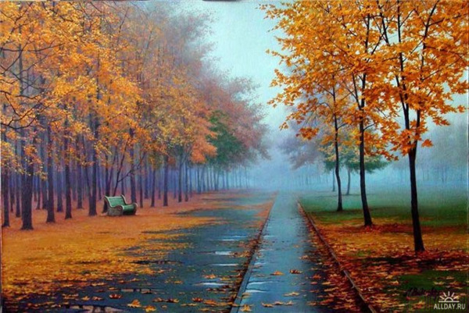
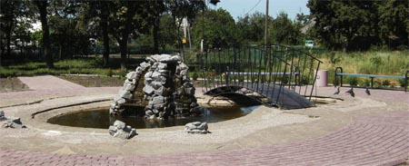
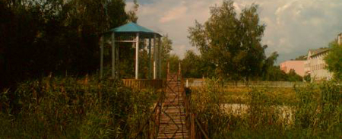
21
Скільки лауреатів Національної премії ім. Т. Г. Шевченка на Решетилівщині?

Slide 22
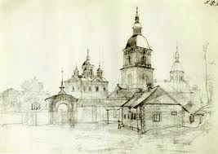
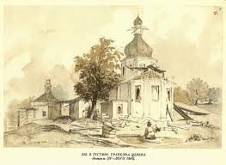
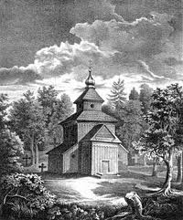
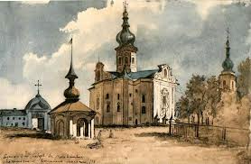
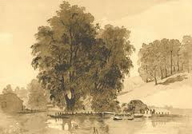
22
Хто автор картин?

Slide 23
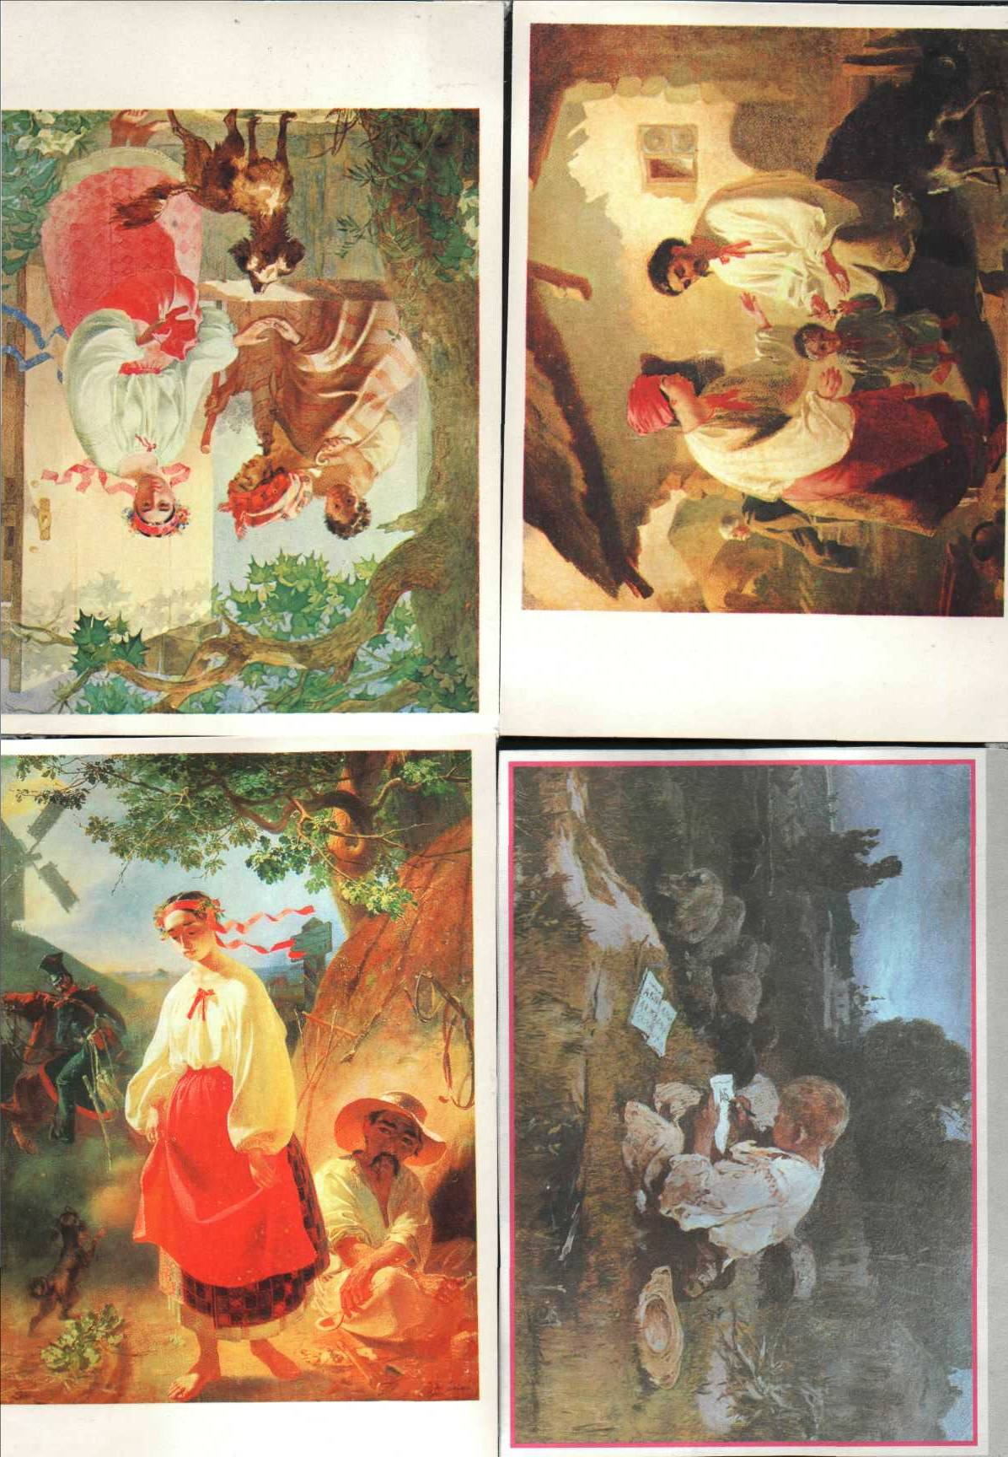
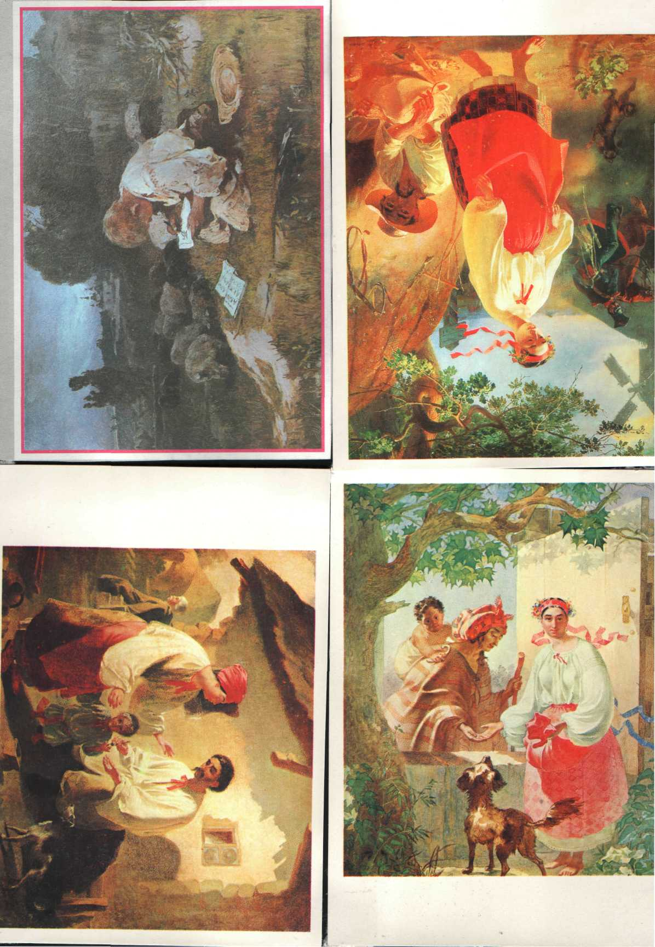
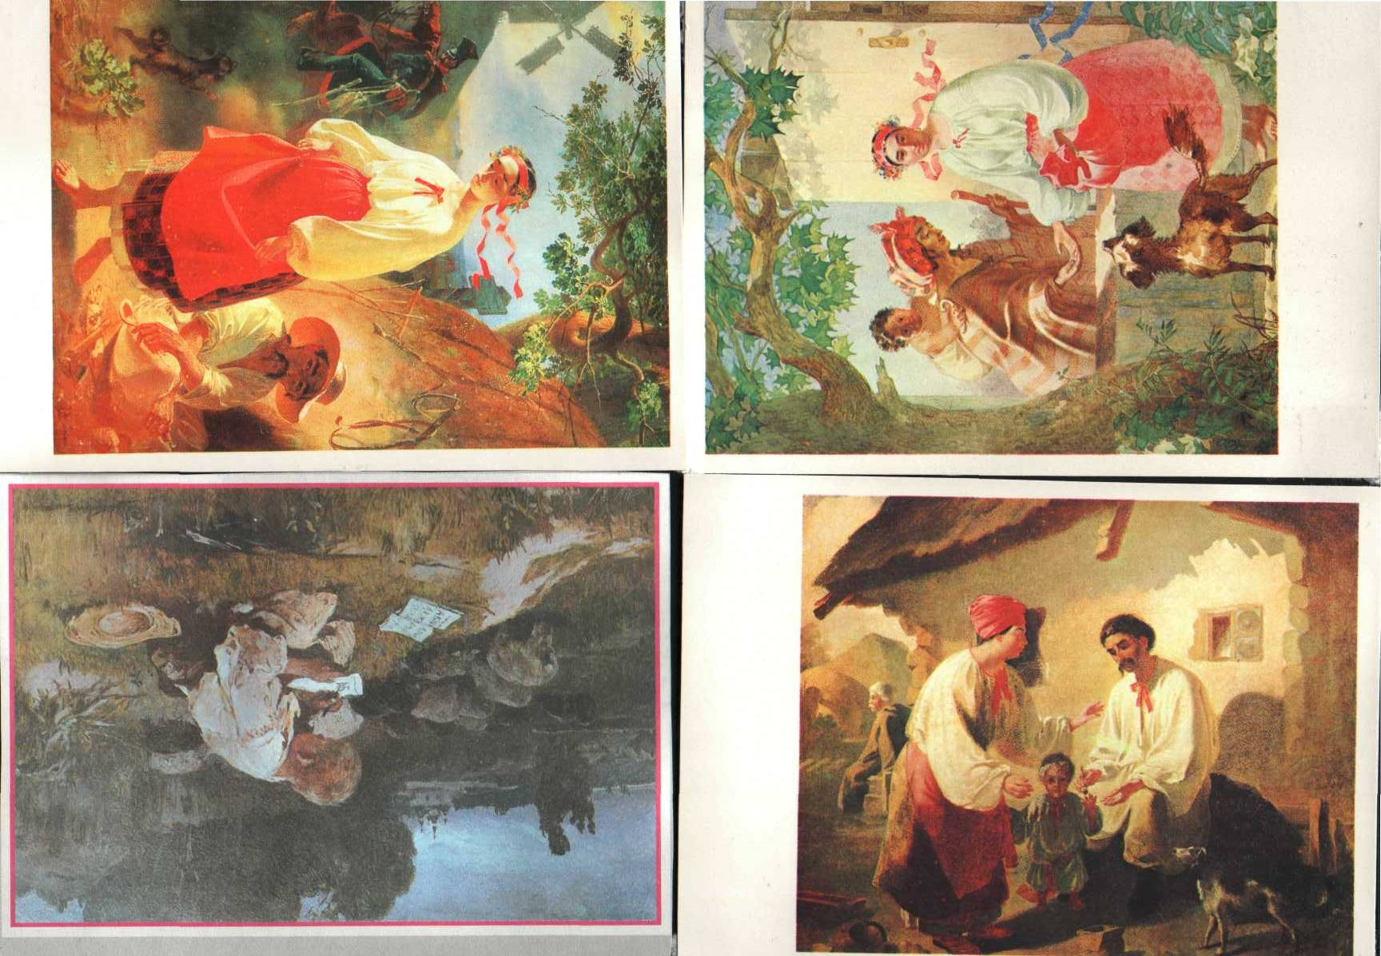
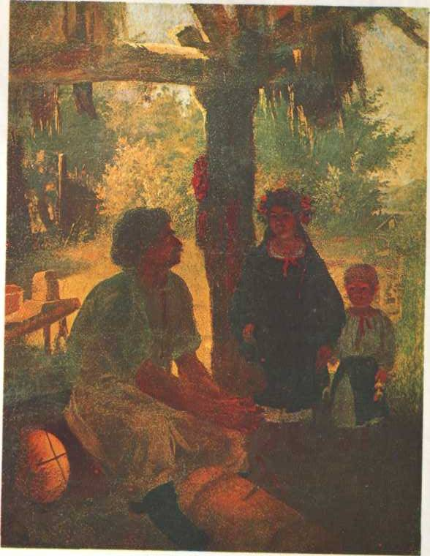
Шевченко - художник
23
Пригадайте назву хоча б однієї картини

Slide 24
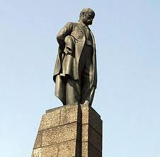
24
І мене в сім'ї великій,
В сім'ї вольній, новій
Не забудьте пом'янути
незлим, тихим словом.
З якого твору рядки?

Slide 25
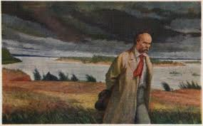
З якого твору рядки?
25
Реве та стогне Дніпр широкий,
Сердитий вітер завива,
Додолу верби гне високі,
Горами хвилю підійма.

Slide 26
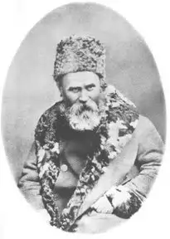

26

Slide 27
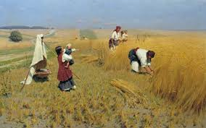
27
Яку поезію Т.Шевченка нагадує ця картина?

Slide 28
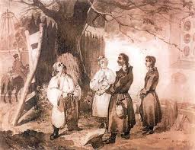
28
Це ілюстрація Т.Шевченка до одного з творів відомого письменника. Як називається твір і хто його автор?

Slide 29
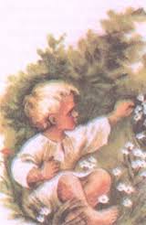
29
Про дитинство Тараса Шевченка Степан Васильченко написав повість. Як вона називається?

Slide 30
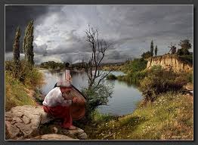
30
Як називаються подібні картини?

